Slide 1

Soccer player predict
Aplicación para predecir la media de un jugador el año siguiente

Slide 2


Pasos seguidos
Dataset de kaggle con datos de los futbolistas del juego FIFA
Limpieza y filtrado
Entrenar con varios modelos
Predecir la progresion de cada jugador

Slide 3

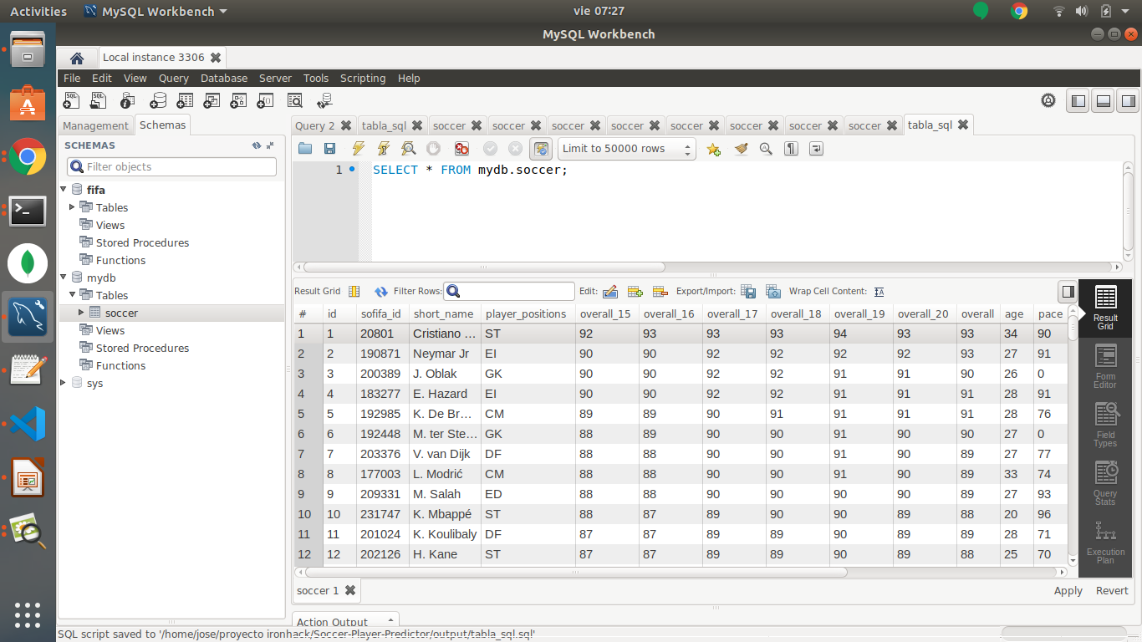
Datasets
Utilizo 6 datasets, correspondientes a las temporadas entre 2015 y 2019
Contienen mas de 18000 jugadores y 103 parametros para cada uno

Slide 4

Entrenamiento:
Pruebo estos test:
"Linear": LinearSVR(),
"neigbor":KNeighborsRegressor(),
"boosting": GradientBoostingRegressor(),
"boosting2": GradientBoostingRegressor(n_estimators=500),
"boosting3": GradientBoostingRegressor(n_estimators=1000),
"histboosting": HistGradientBoostingRegressor(),
"histboosting2": HistGradientBoostingRegressor(learning_rate=0.2),
"histboosting3": HistGradientBoostingRegressor(learning_rate=0.4),
"forest": RandomForestRegressor(),
"forest250": RandomForestRegressor(n_estimators=250),
"forest350": RandomForestRegressor(n_estimators=350),
"tree": DecisionTreeClassifier(random_state=0, max_depth=2)
Training model: Linear
-17.683178842752802
Training model: neigbor
0.8704476517274042
Training model: boosting
0.975509605185762
Training model: boosting2
0.9875837222117004
Training model: boosting3
0.9902741499223167
Training model: histboosting
0.9903175510646335
Training model: histboosting2
0.9908268665093303
Training model: histboosting3
0.9899395717065198
Training model: forest
0.9927616522997671
Training model: forest250
0.9940337770529025
Training model: forest350
0.9940597949981074
Training model: tree
0.5307218242038364
El ganador es: Training model: forest350 (0.9940597949981074)

Slide 5

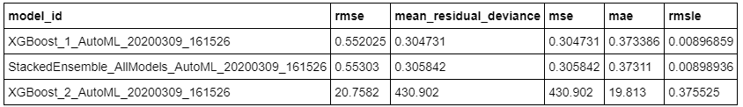
Entrenamiento con H2O
H2oAutoML buscará automáticamente modelos de machine learning que se ajustan a los datos y entrenaremos con el mejor
XGBoost_1_AutoML_20200308_215025Nos da el mejor resultado

Slide 6

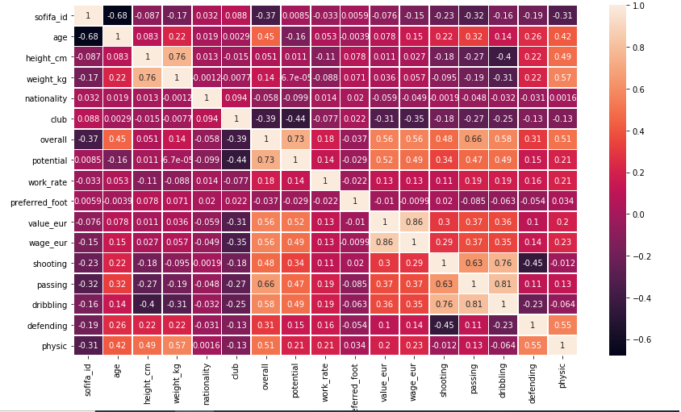
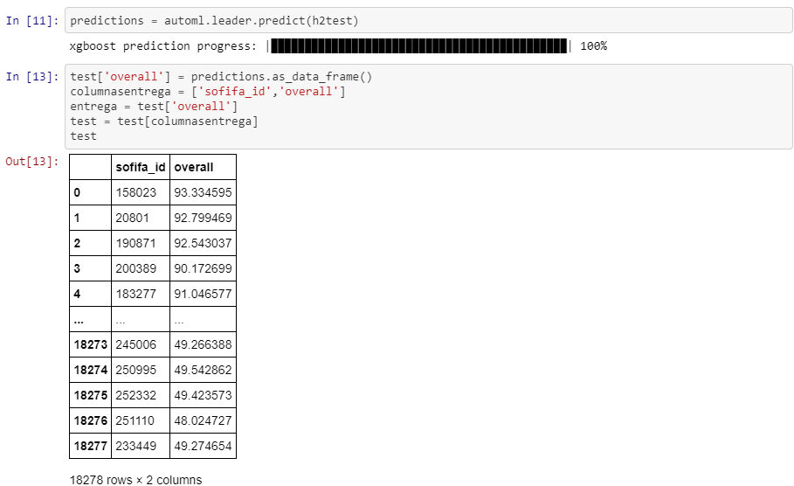
Mapa de calor con la correlación de lascolumnas
Tabla con las predicciones de la media del 2021

Slide 7







Gracias !!
Jose A. Vidal
sowe01@gmail.com
https://www.linkedin/in/jose-a-vidal/
https://github.com/sowe01

